Slide 1
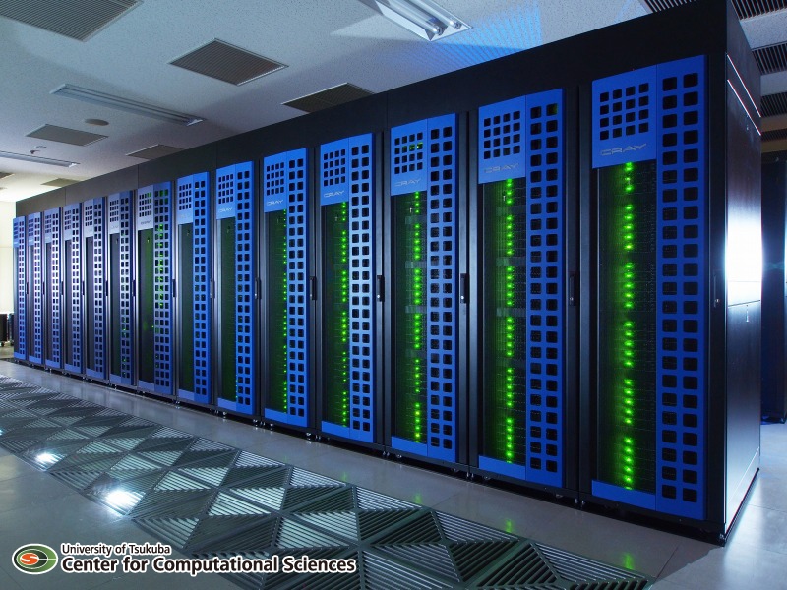
Multidisciplinary Cooperative Research Program
筑波大学計算科学研究センター 学際共同利用プログラム
COMA (PACS-IX) System
Computation node | CPU | Intel E5-2670v2 (Ivy Bridge-EP) 2.5GHz x2
 | # of cores | 20 (10 cores / CPU)
 | MIC | Intel Xeon Phi 7110P 61 core x2
 | Main memory | 64 GB (DDR3 1866MHz x 8 channel, 119.4GB/s)
 | MIC memory | 16 GB (8GB/MIC, 352GB/s/MIC)
 | Peak performance | 400 GFLOPS (CPU) + 2147 GFLOPS (MIC)
 | Network HCA | InﬁniBand FDR
 | Peak network b/w | 7 GB/s
Number of nodes |  | 393
Interconnection configuration |  | Fat-Tree with full bisection b/w
Peak performance |  | 1.001 PFLOPS (CPU: 157 TFLOPS, MIC:844 TFLOPS)
Network bisection b/w |  | 2.75 TB/s
Shared file system |  | Lustre file system
File system capacity |  | 1.5 PB (user space)
共同利用･共同研究拠点
｢先端学際計算科学共同研究拠点｣（文部科学省）
Advanced Interdisciplinary Computational Science Collaboration Initiative (the MEXT of Japan)
Notes:
大学ロゴ、CCSロゴ、スパコン写真などについて、学際共同利用プログラムの謝辞の目的以外では使用しないでください。
ロゴデータ、スパコン写真等が必要な場合は、計算科学研究センター広報・戦略室（pr [at] ccs.tsukuba.ac.jp）までお問い合わせください。

